Slide 1



ENDERMOTERAPIA- VACUOTERAPIA- ELETROSUCÇÃO
Disciplina: Eletroterapia
Profª Esp: Mariana Macedo Justi

Slide 2
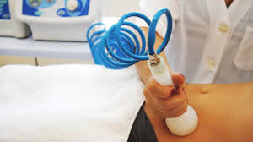

Slide 3
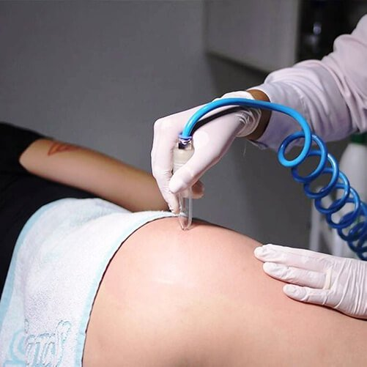

Slide 4
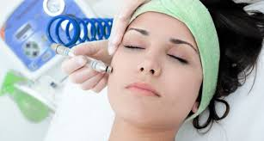

Slide 5
Técnica não invasiva, que utiliza-se de aparelhos de
vácuo provocando uma pressão negativa.
A massagem produz estimulação mecânica dos tecidos, por aplicação rítmica de pressão e estiramento, estimulando as redes de receptores nervosos fazendo com que haja várias respostas (mecânicas e químicas) como:
- aumento da perfusão e metabolismo dos tecidos,
- auxílio da reabsorção dos restos metabólicos,
- vasodilatação.

Slide 6
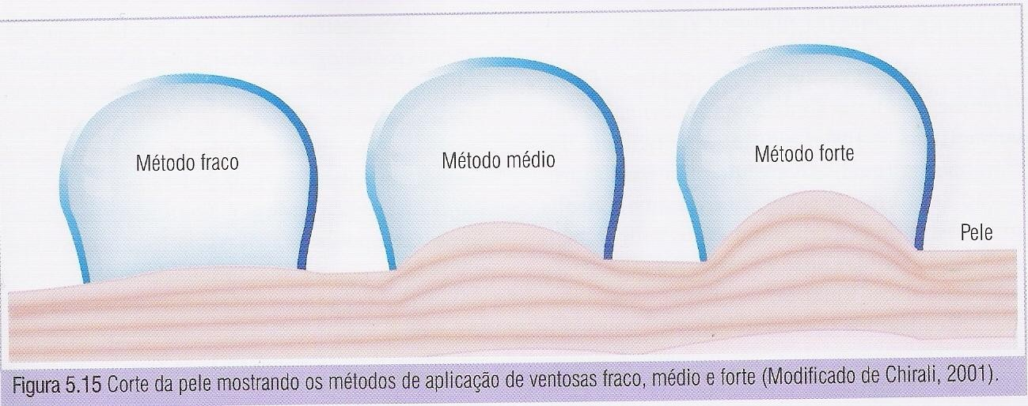

Slide 7

Hipervascularização: incremento da circulação superficial pela ação do vácuo.
⇑ da atividade linfática: desde que respeitando a fisiologia
do SL.
Melhora do sistema imunológico: pela maior ação do SL e
estimulação linfonodos.
Relaxamento: pela ação da massagem proporcionando
sensação de bem estar.
Redução de edemas e hematomas: por ação no SL.
⇑ do trofismo e tonificação tissular : através do estímulo de
fibras elásticas e colágenas.

Slide 8

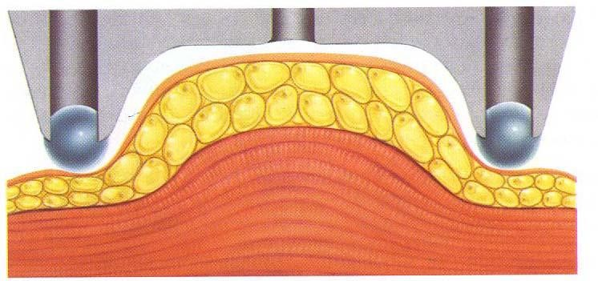
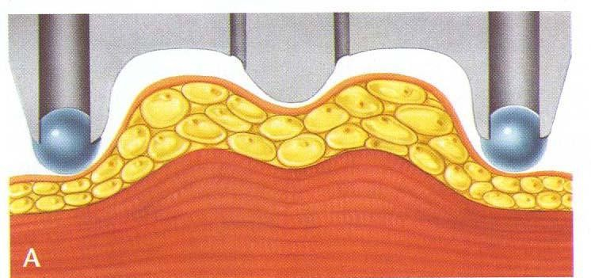

Slide 9

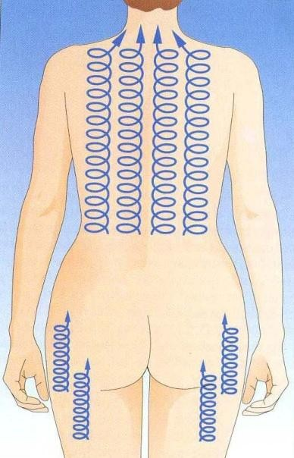
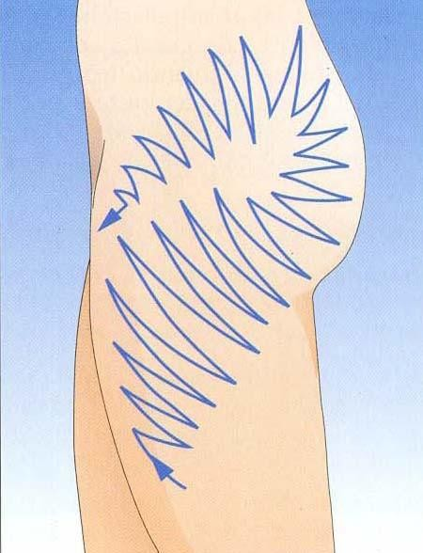
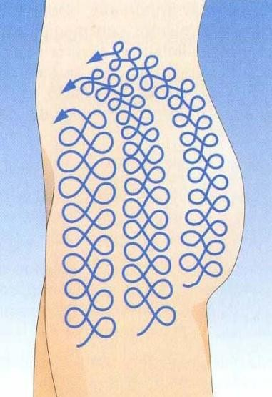

Slide 10

Aplica-se em praticamente todas as patologias estéticas, pois a maioria são decorrentes de distúrbios circulatórios:
Envelhecimento da pele- diminuição da rede vascular, elasticidade dos vasos e metabolismo.
Hipotonia Dérmica e a “celulite” , apresentam componentes vasculares em menor ou maior grau de comprometimento.

Slide 11
Vasodilatação, promovendo uma gisnástica para o tecido vascular, aumentando sua elasticidade.
Mobiliza líquidos e gazes estagnados, facilitando sua reabsorção.
Promove hidratação, oxigenação e “drenagem”, favorecendo o metabolismo.

Slide 12
A massagem mecânica não-invasiva do contorno corporal melhora a aparência da celulite e altera a distribuição da gordura subcutânea, por tracionar verticalmente os tecidos conectivos
(

Slide 13
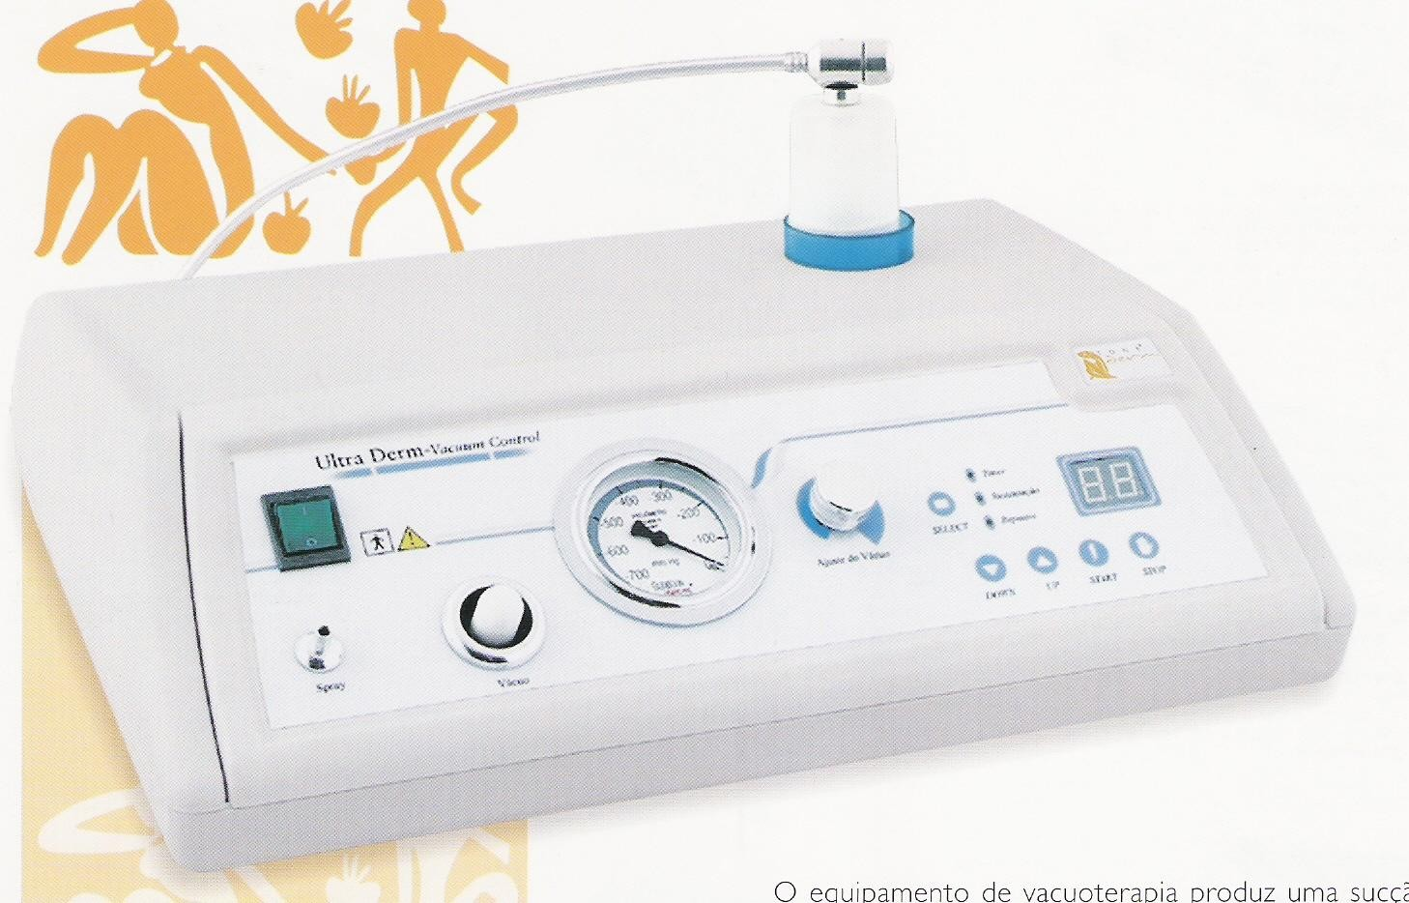

Slide 14
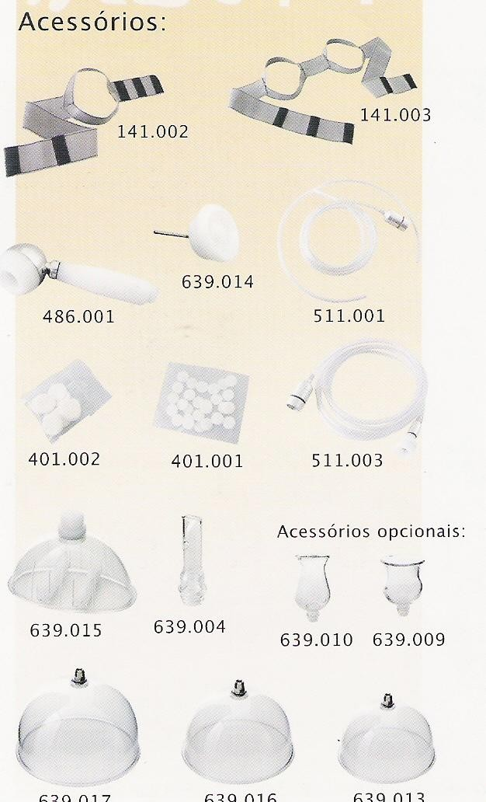

Slide 15
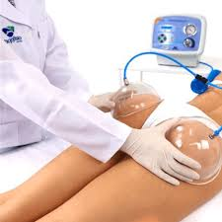

Slide 16
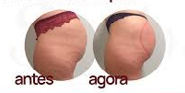

Slide 17
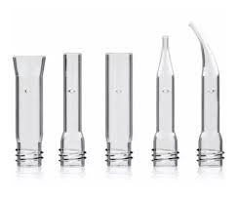

Slide 18

Avaliação do paciente;
A pele livre sem qualquer creme;
Utiliza-se então aparelhos de vácuo para aplicação da massagem mecânica
provocando uma pressão negativa de – 760 mmHg a 0 mmHg (ideal não passar de - 200mmHg).

Slide 19
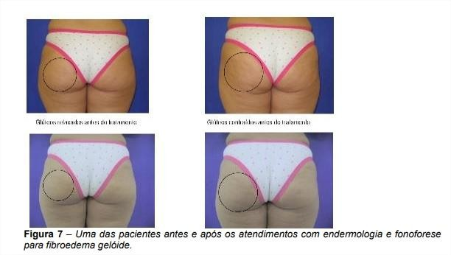

Slide 20

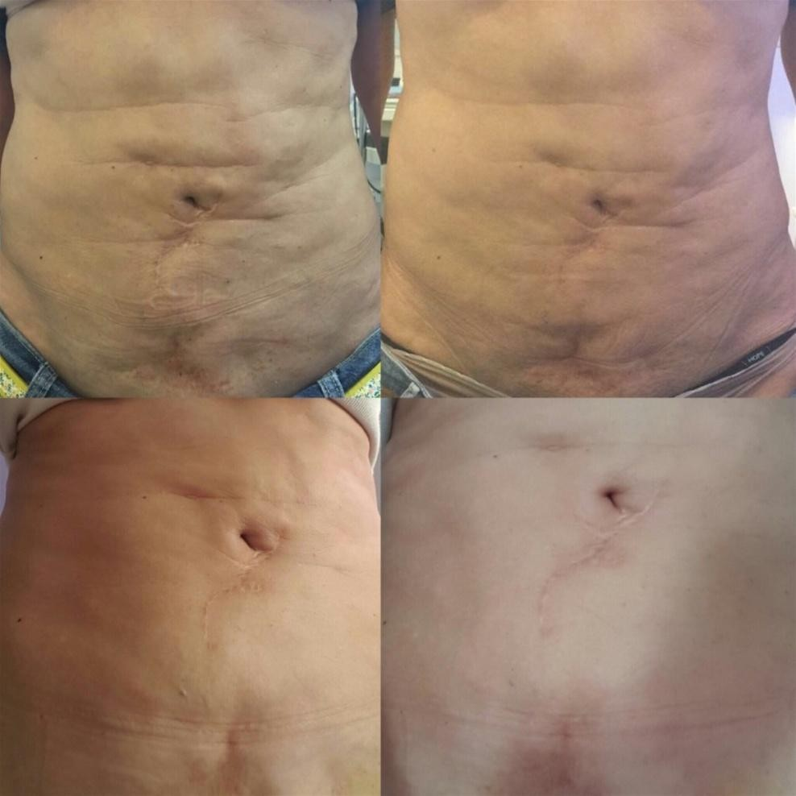
Associação de técnicas
RF + Endermo

Slide 21
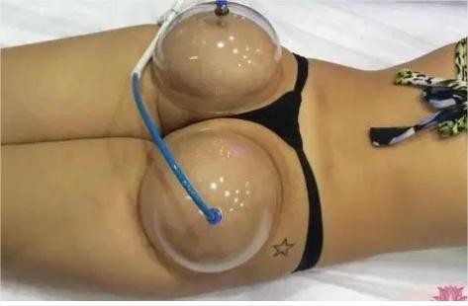
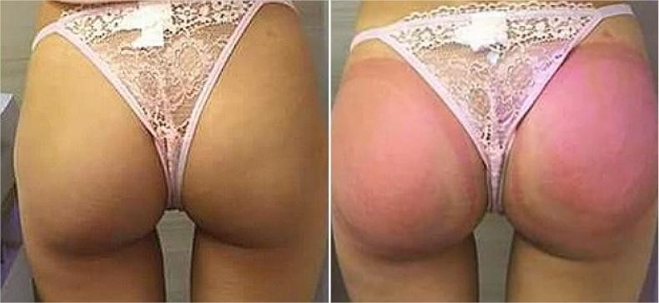
PUMP:
PODE OU NÃO PODE?

Slide 22
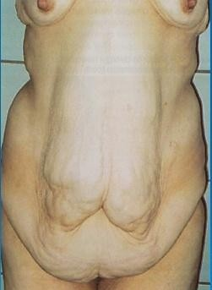
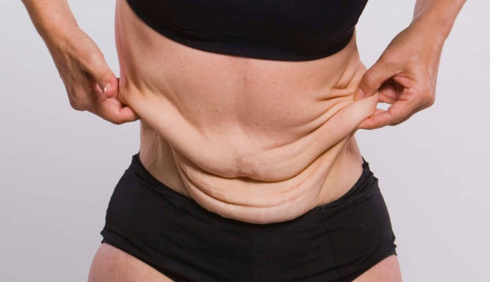
E NA FLACIDEZ TISSULAR?

Slide 23

Tumores Cutâneos;
Fragilidade Capilar;
Doenças Infecciosas Evolutivas;
Flacidez Tissular Acentuada.

Slide 24
PEELINGS MECÂNICOS
MICRODERMOABRASÃO

Slide 25
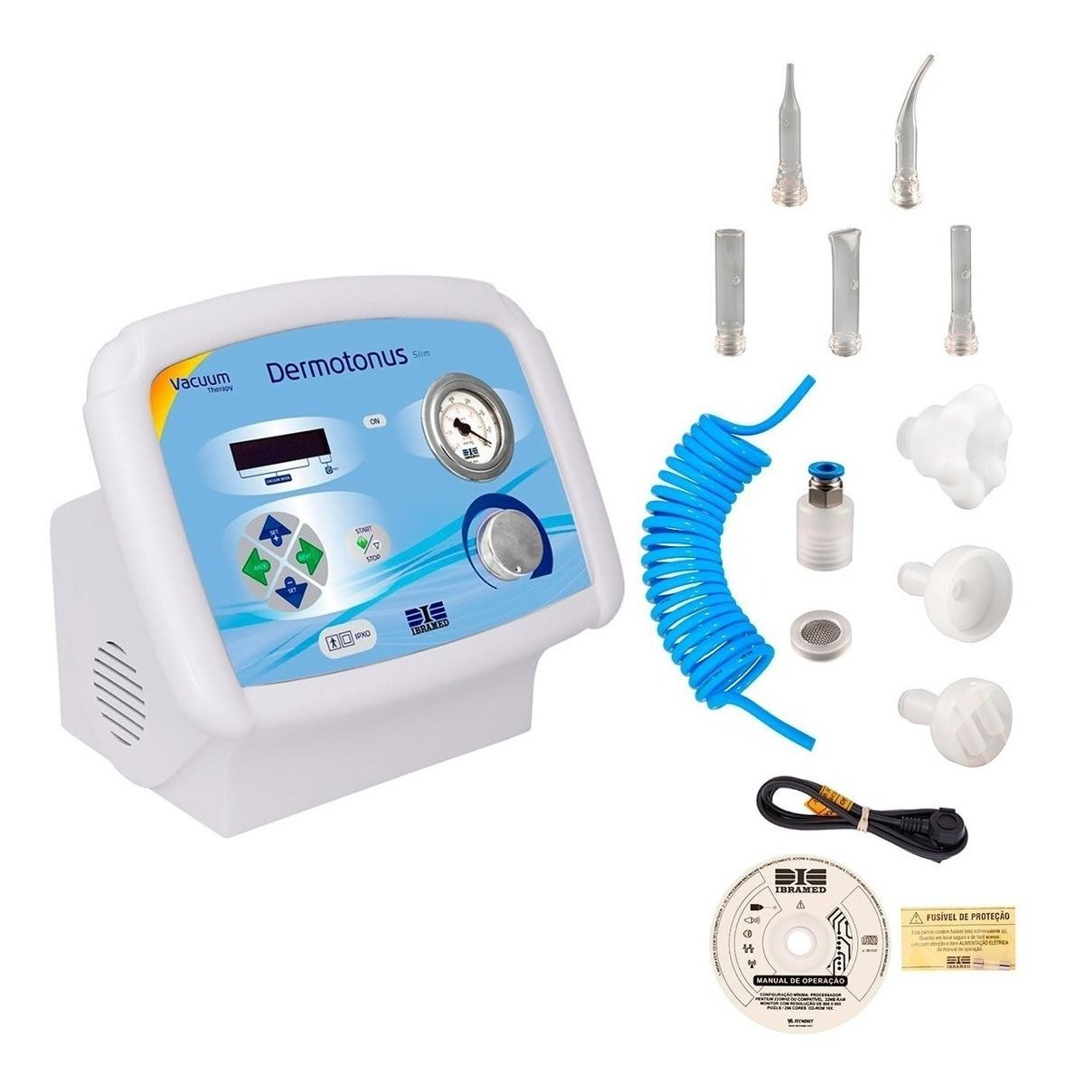

Slide 26
O Peeling Mecânico: Dermoabrasão,
Microdermoabrasão (Cristais e Diamantes).
As indicações mais comuns relacionadas ao uso dos peelings são:
- correção de rugas e sulcos cutâneos;
- afinamento de tecido epitelial,
- cicatrizes superficiais;
- estrias;
- seqüelas de acne;
- foliculite.

Slide 27
- Na prática terapêutica demonstra que seu manuseio consiste na aplicação direta sobre a pele através de um equipamento mecânico gerador de pressão negativa e pressão positiva simultâneas, em que são utilizados microgrânulos de óxido de alumínio (ou outro material similar), quimicamente inertes, jateados pela pressão positiva sobre a superfície cutânea numa velocidade passível de controle.

Slide 28
- Promove uma aceleração da mitose celular e consequente renovação epitelial, ocorrida na camada subjacente e estimulando a neovascularização regional.

Slide 29

Outro tipo de equipamento utilizado na prática de microdermoabrasão é composto por uma manopla com diferentes ponteiras diamantadas de granulometrias diferentes denominado peeling de diamante.
Neste equipamento só obtemos pressão negativa (ajustavél), proporcionando que a pele seja suavemente sugada pela manopla.

Slide 30
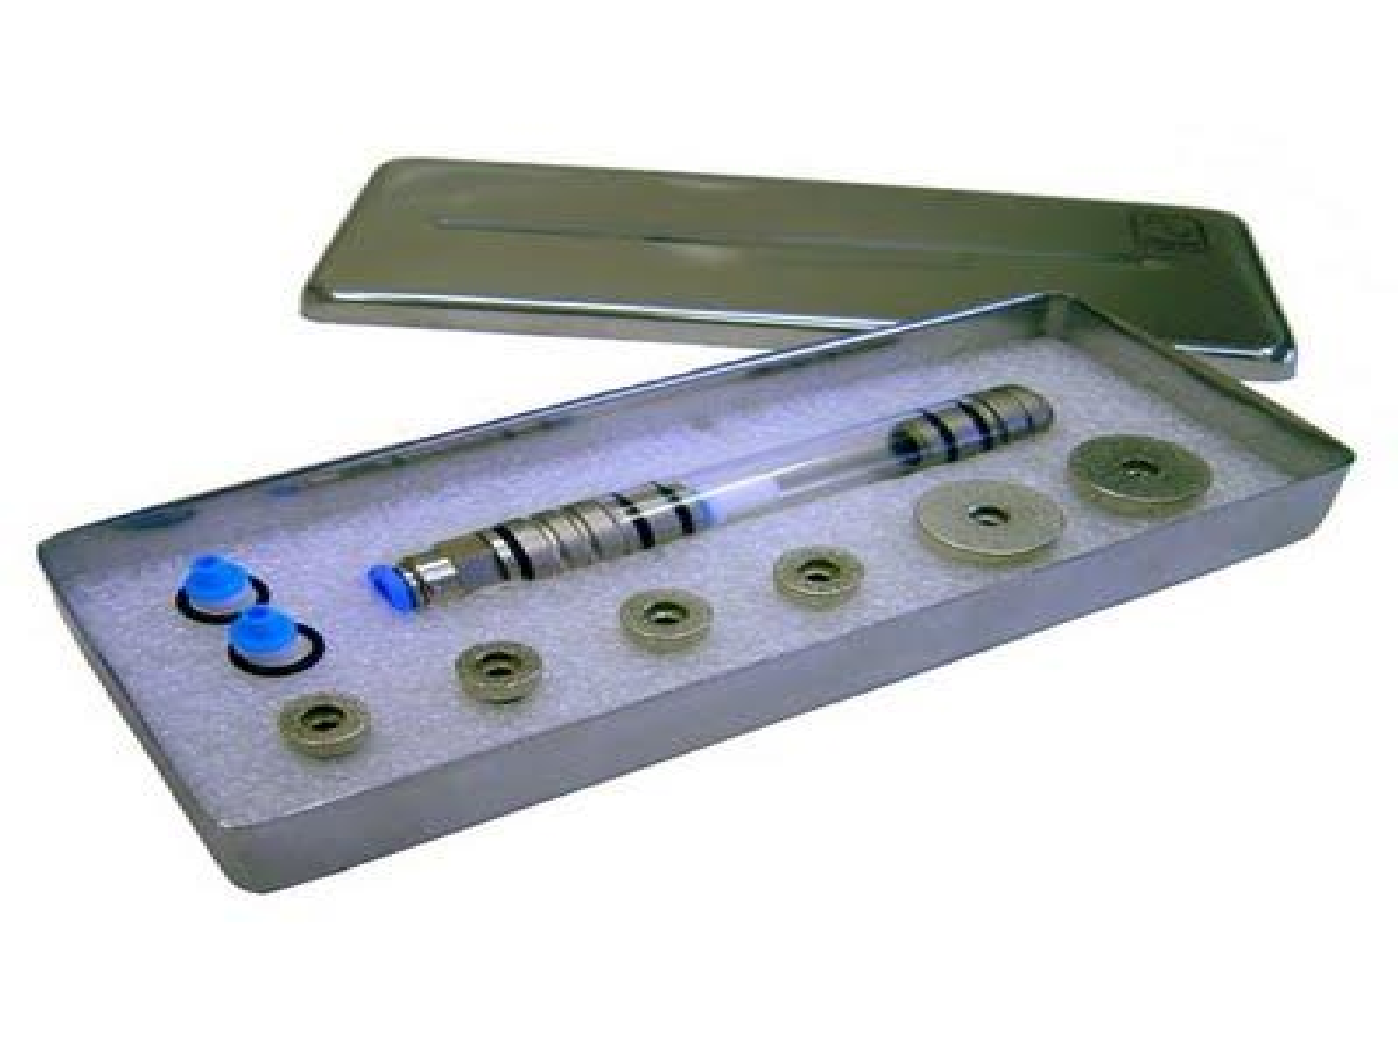

Slide 31
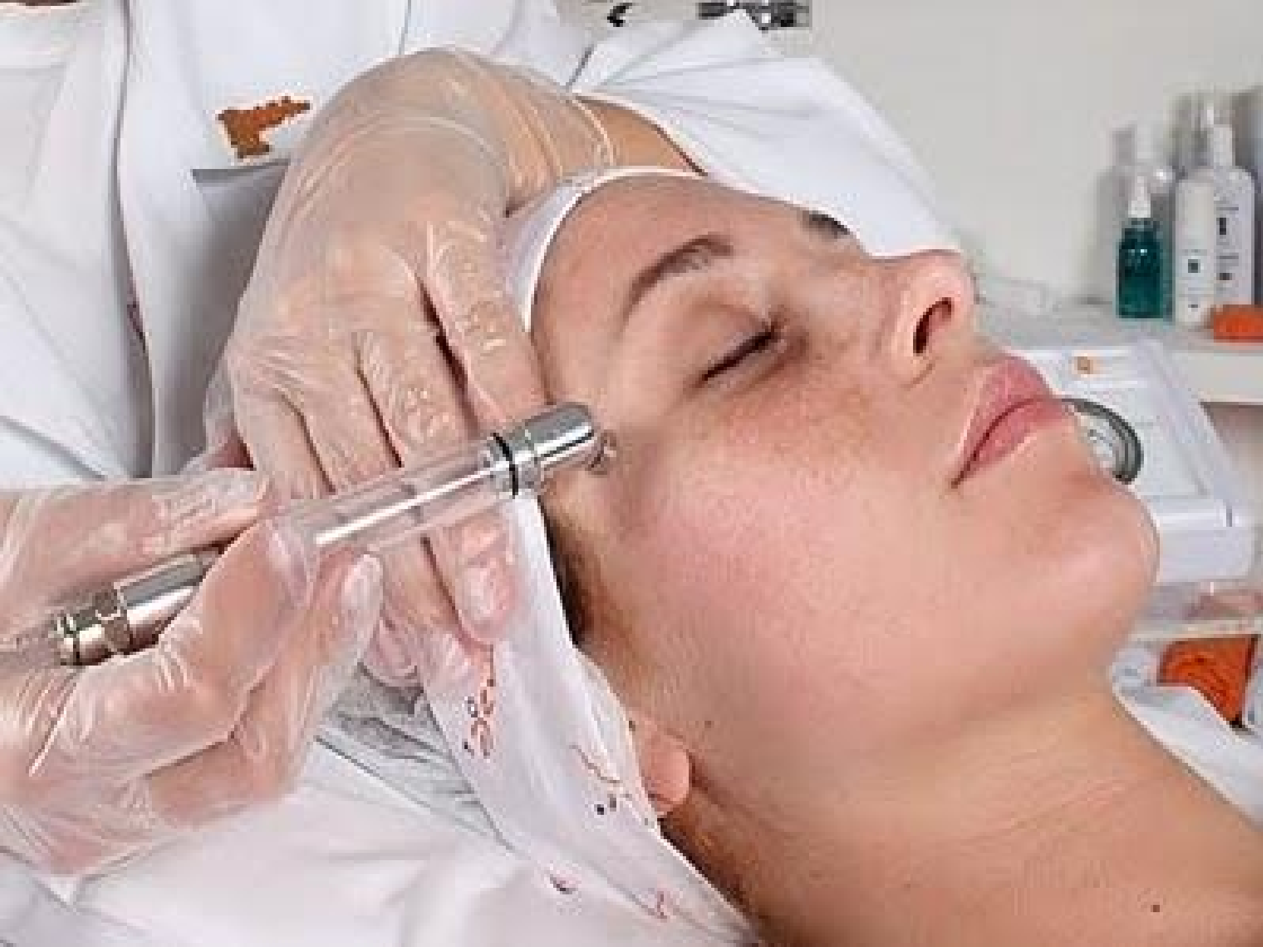

Slide 32

Vantagens:
Regeneração tecidual mais rápida.
Desvantagens:
  Abrasão menos regular e precisa;
  “Incrustação de cristais na pele”;
  Dificuldade de visualização do nível de esfoliação;
  Aspiração pelo operador e paciente;
  Cristais nos olhos.

Slide 33

Vantagens:
Esfolia suave, controlada e uniformemente;
Visualização da profundidade da esfoliação;
Não há interação química.
Desvantagens:
Difícil realizar contornos;

Slide 34

Fragilidade capilar;
Hemangiomas (tumor formado por pequenos vasos sanguíneos rompidos);
Qualquer tipo de lesão tecidual aberta;
Exposição solar até 20 dias após o tratamento (não esquecer o uso do bloqueador solar).

